Slide 1


ПЕДСОВЕТ
«Оптимизация педагогического процесса с целью развития креативного потенциала дошкольников»
Креативность – творческие способности индивида, характеризующиеся готовностью к принятию и созданию принципиально новых идей, отклоняющихся от традиционных или принятых схем мышления и входящие в структуру одаренности в качестве независимого фактора, а также способность решать проблемы, возникающие внутри статичных систем.
Согласно американскому психологу Абрахаму Маслоу – это творческая направленность, врожденно свойственная всем, но теряемая большинством под воздействием сложившейся системы воспитания, образования и социальной практики.

Slide 2

Креативность – это создание нового из того, что уже есть.
Креативность – это решение проблем совершенно новым
неординарным способом.
Креативность – это отказ от стереотипного мышления.
Креативность – это гибкость и оригинальность.
Креативность – это предрасположенность к анализу и синтезу.
Креативность – это способность интуитивно почувствовать
правильное направление мысли.
Креативность – это умение генерировать большое количество идей.

Slide 3
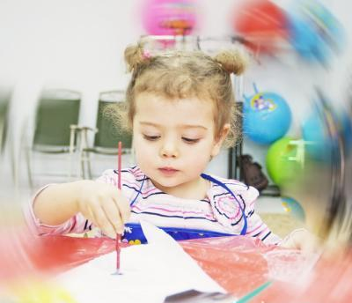
Креативность – это значит копать глубже, смотреть лучше, исправлять ошибки, беседовать с кошкой, нырять в глубину, проходить сквозь стены, зажигать солнце, строить замок на песке, приветствовать будущее.” Пол Торренс
“Никогда не делайте так, как конкуренты. Никогда не делайте лучше конкурентов. Всегда делайте ИНАЧЕ, чем они.” Виталий Ильинский
«… креативность — это не просто творческий акт, это образ жизни. Креативность требует внутренней свободы, желания рисковать и умения существовать в хаосе. Поэтому креативность начинается не с практических приемов, а с мировоззрения.» Лутц И.
Люди всегда креативны настолько, насколько это позволяет им структура.
Рик Уоррен

Slide 4

Использование творческого потенциала
Взрослые используют его на 20%
Студенты – на 30 – 50%
Школьники младших классов – на 50 – 70%
Дошкольники – на 95%
Дошкольный возраст самый благоприятный для развития творческих способностей!

Slide 5

Брейнсторминг
«Детский сад – территория креативности»
1. Определите, какие компоненты относятся к основным компонентам креативности
а) внимание
б) дивергентное мышление
в) активность
г) воображение
д) инициативность
е) эмоциональность

Slide 6

2. Как вы думаете, из какого документа взята следующая фраза?
«Государственные образовательные учреждения дошкольного образования получат поддержку в реализации современных образовательных программ, направленных на повышение качества образования, обеспечение творческого и интеллектуального развития детей…»?
а) Федеральные Государственные требования к структуре основной общеобразовательной программы дошкольного образования
б) Закон об образовании;
в) Государственная программа города Москвы на среднесрочный период (2012 – 2016 гг.) Развитие образования города Москвы «Столичное образование».
г) Санитарно-эпидемиологические требования к устройству, содержанию и организации режима работы в дошкольных организациях.
д) Декларация прав ребенка.

Slide 7

2. Дивергентное мышление это …
а) способность воспринимать действительность целиком и не дробить ее на части
б) способность видеть проблему там, где ее не видят другие
в) поиск множества решений одной и той же проблемы.
г) способность легко ассоциировать отдаленные понятия

Slide 8
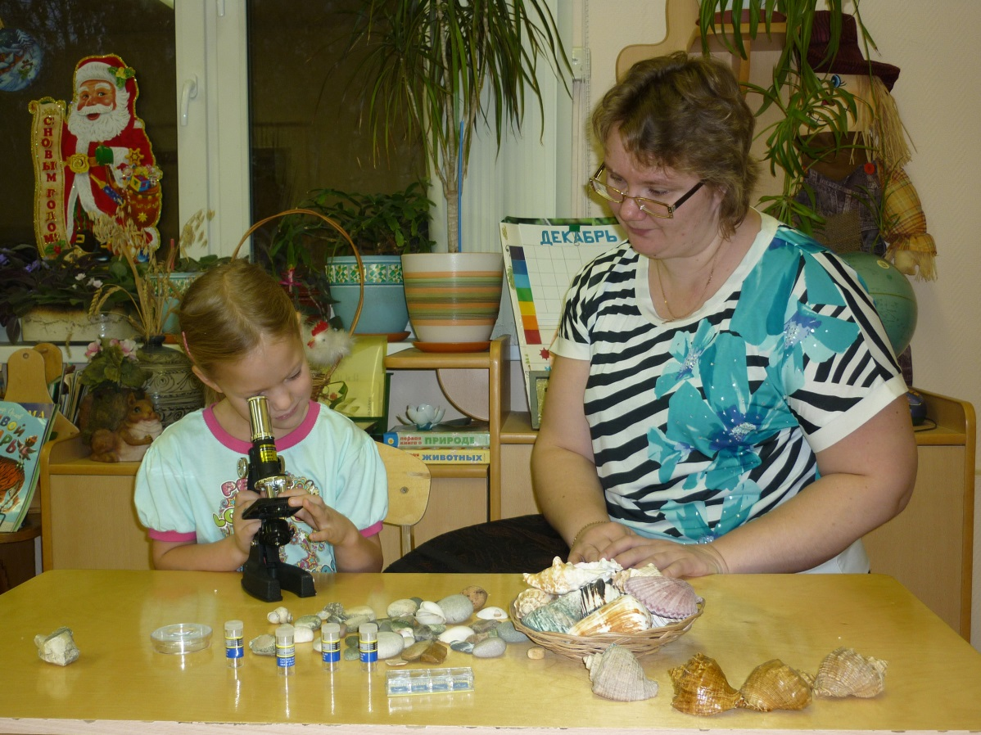
4. Назовите автора высказывания …
«…мы вступаем в новую эру воспитания, целью которого является скорее открытие, нежели обучение».
а) Алекс Осборн
б) Джой Пол Гилфорд
в) Маршалл Маклюэн
г) Лев Семенович Выготский

Slide 9
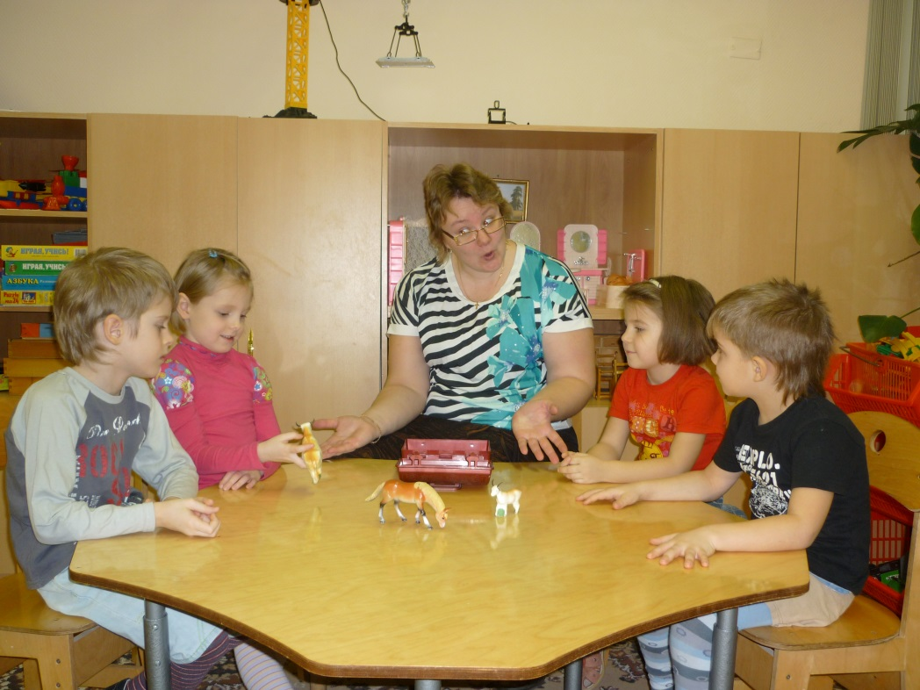
3. Определите факторы, препятствующие развитию креативности
а) ориентация педагога на абсолютный успех ребенка
б) возможность манипуляций с предметами и мыслями
в) разграничение детей друг от друга в игровой деятельности
г) желание найти ответ незамедлительно
д)активная игровая деятельность
е) личный пример творческого
подхода к решению проблем

Slide 10
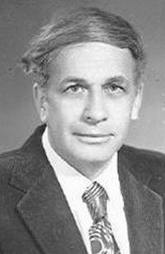
4. Основатель теории решения изобретательных задач
а) Уильям Гордон
б) Алекс Осборн
в) Генрих Альтшуллер
г) Джой Пол Гилфорд

Slide 11
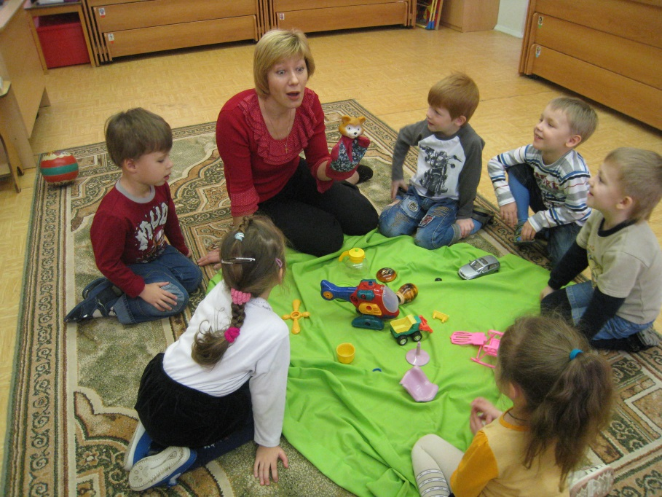
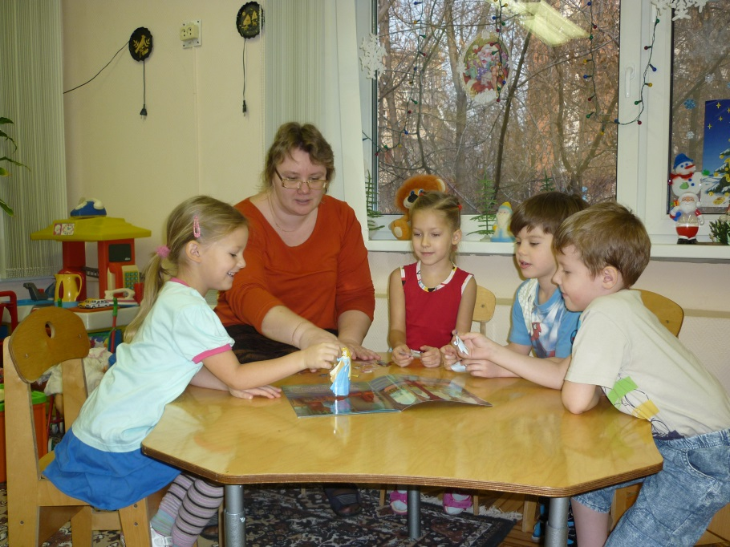
7. Суть метода фокальных объектов (ТРИЗ) состоит…
а) в моделировании процессов, происходящих в природном и рукотворном мире между веществами
б) в перенесении свойств, качеств одного или нескольких предметов на другой
в) в изменении свойств и назначений объекта на противоположные, превращении их в антиобъекты
г) в определении роли и места функций объектов и их взаимодействия по каждому подсистемному и надсистемному элементу.

Slide 12
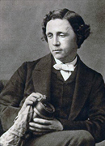
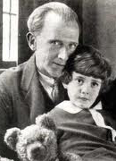
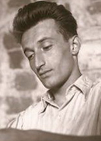
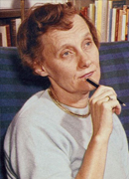
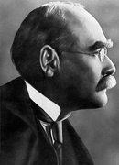
5. Автор приемов фантазирования «Грамматика фантазии»
а) Милн Алан Александер
б) Редьярд Киплинг
в) Джанни Родари
г) Кэролл Льюис
д) Линдгрен Астрид
Милн А. А.
Кэролл Льюис
Джанни Родари
Линдгрен Астрид
Редьярд Киплинг

Slide 13
Деловая игра
«Креативный педагог – креативный ребенок»
«Если желаешь, чтобы мир изменился, сам стань этим изменением»
Ганди
«Ведь если я гореть не буду, и если ты гореть не будешь, и если мы гореть не будем, так кто же здесь рассеет тьму?»
Назым Хикмет
Креативная личность интуитивно чувствует, что нужно для создания новой идеи, решения трудной задачи: добавить одну деталь или перевернуть все вверх ногами, придумать принципиально новое или разобрать и сложить по-другому нечто уже привычное, действовать вопреки сложившимся стереотипам или просто найти способ взглянуть на статические системы динамически…

Slide 14
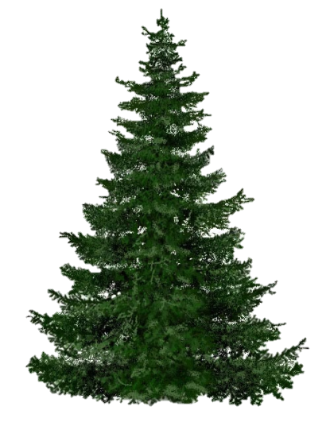
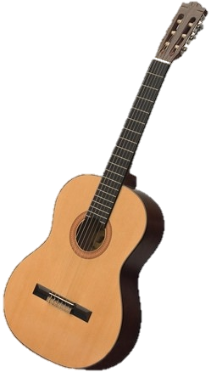
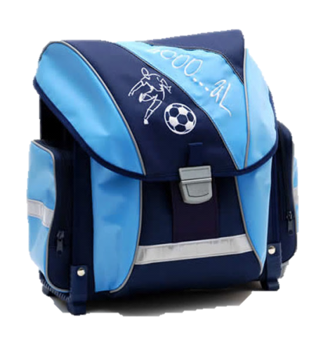
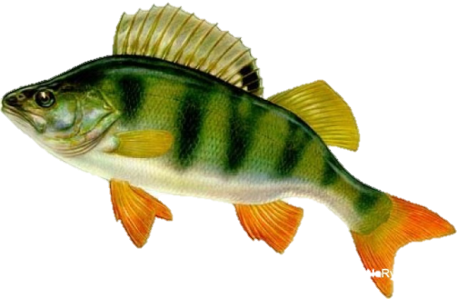
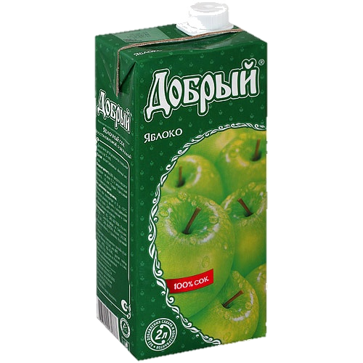
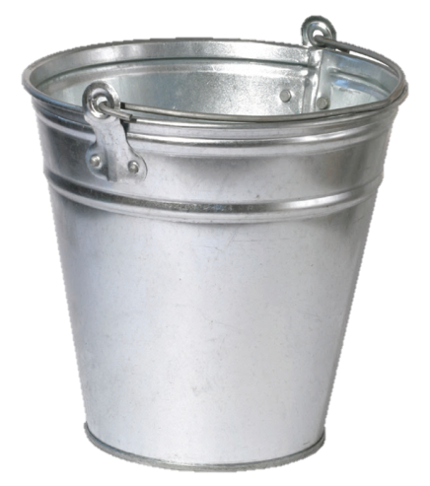
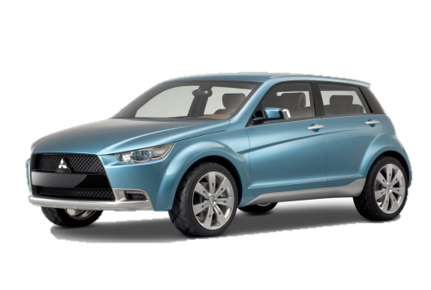
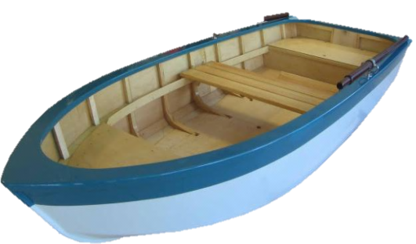
2 задание «Образно-ассоциативное мышление»

Slide 15

3 задание «Реклама»
«Люди с новыми идеями считаются сумасшедшими, пока идеи не воплотят в жизнь» Марк Твен

Slide 16


4 задание «Неизвестное животное»
альпака
бируанг
кинкажу

Slide 17
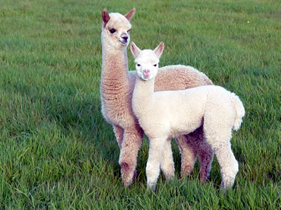
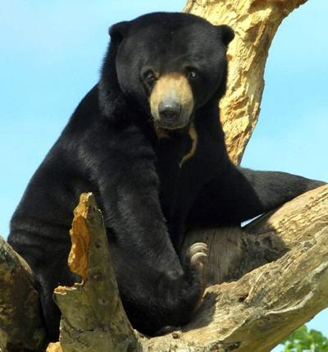
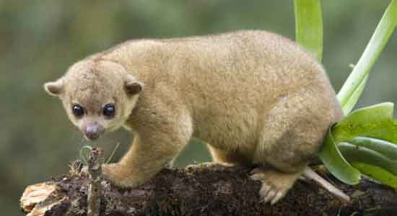
4 задание «Неизвестное животное»
альпака
альпака
бируанг
кинкажу

Slide 18
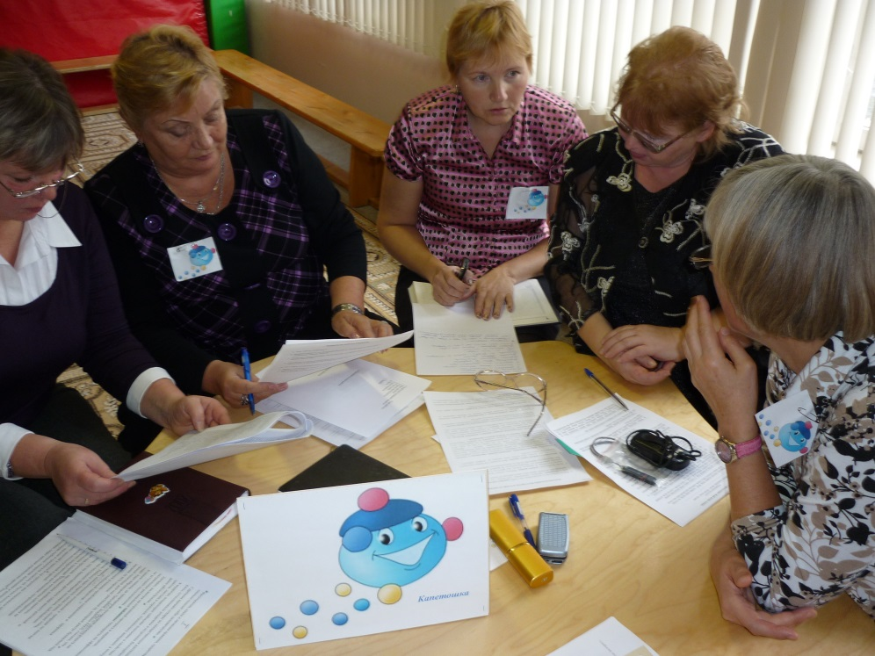
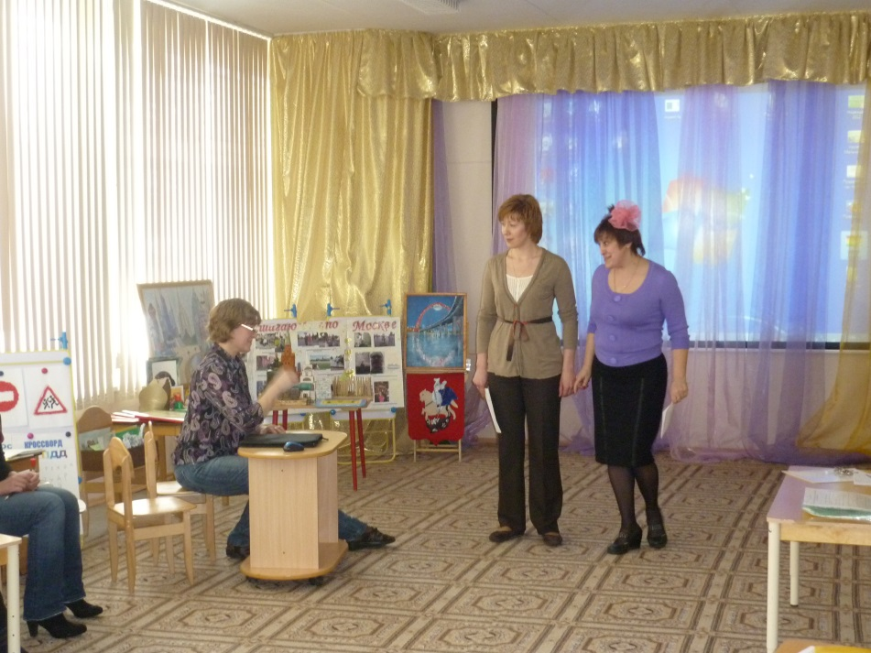
5 задание «Динамическая цепочка
«Хорошо-плохо-хорошо-плохо»
(развитие способности к пониманию противоречивости свойств предметов и явлений)
Педсовет – это хорошо, можно узнать что-то новое,
но… узнавать новое плохо т. к. ….

Slide 19

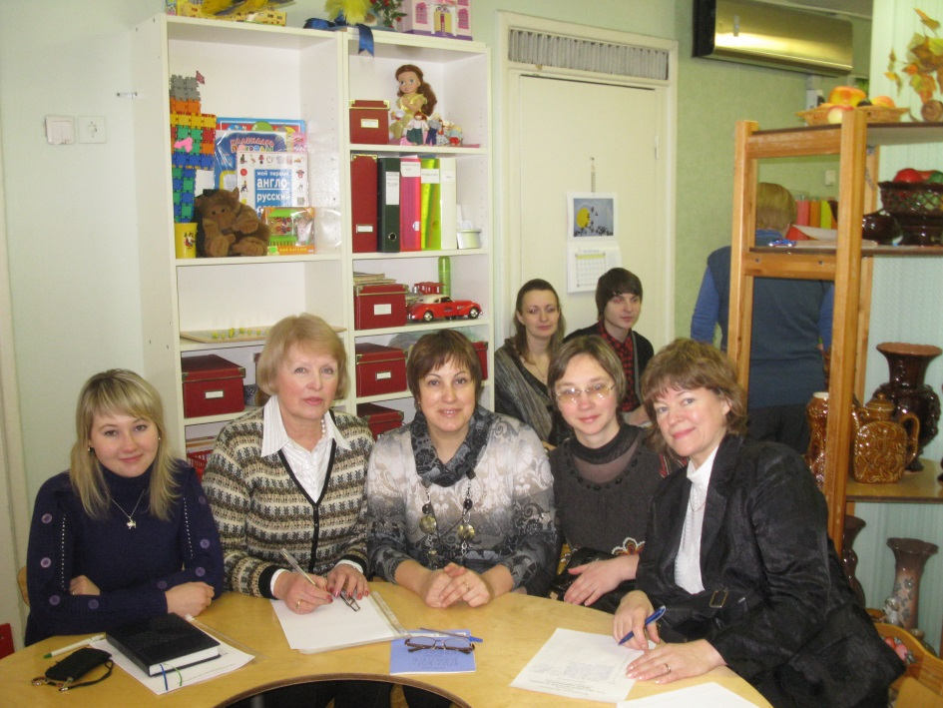
6 задание «Придумай рассказ»
-грязь, театр, хлеб, ручка;
-фонарь, лодка, соль, кирпич;
-молоко, компьютер, зонт, утюг

